Slide 1
webpack
entry: './src/index.js' // default
output: './dist/main.js'
module // 关于模块配置
{
test: /\.less/,
include: path.resolve(__dirname,'src'),
exclude: /node_modules/,
use: [{
loader: MiniCssExtractPlugin.loader,
},'css-loader','less-loader']
}
plugins
plugin //
1. js 函数
2.插件函数的 prototype 上定义一个 apply方法
3.处理 webpack 内部实例的特定数据。
4.功能完成后调用 webpack 提供的回调。

Slide 2
config

Slide 3
loader
简单
loaders 应该只做单一任务。这不仅使每个 loader 易维护，也可以在更多场景链式调用。
4.2 链式(Chaining)
利用 loader 可以链式调用的优势。写五个简单的 loader 实现五项任务，而不是一个 loader 实现五项任务
4.3 模块化(Modular)
保证输出模块化。loader 生成的模块与普通模块遵循相同的设计原则。
4.4 无状态(Stateless)
确保 loader 在不同模块转换之间不保存状态。每次运行都应该独立于其他编译模块以及相同模块之前的编译结果。
4.5 loader 工具库(Loader Utilities)
loader-utils 包。它提供了许多有用的工具，但最常用的一种工具是获取传递给 loader 的选项
schema-utils 包配合 loader-utils，用于保证 loader 选项，进行与 JSON Schema 结构一致的校验
4.6 loader 依赖(Loader Dependencies)
如果一个 loader 使用外部资源（例如，从文件系统读取），必须声明它。这些信息用于使缓存 loaders 无效，以及在观察模式(watch mode)下重编译。
4.7 模块依赖(Module Dependencies)
根据模块类型，可能会有不同的模式指定依赖关系。例如在 CSS 中，使用 @import 和 url(...) 语句来声明依赖。这些依赖关系应该由模块系统解析。
4.8 绝对路径(Absolute Paths) #
不要在模块代码中插入绝对路径，因为当项目根路径变化时，文件绝对路径也会变化。loader-utils 中的 stringifyRequest 方法，可以将绝对路径转化为相对路径。
4.9 同等依赖(Peer Dependencies)
如果你的 loader 简单包裹另外一个包，你应该把这个包作为一个 peerDependency 引入。
这种方式允许应用程序开发者在必要情况下，在 package.json 中指定所需的确定版本。

Slide 4
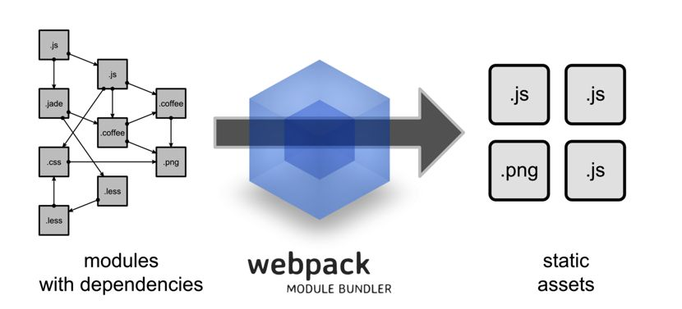
WebPack可以看做是模块打包机：它做的事情是，分析你的项目结构，找到JavaScript模块以及其它的一些浏览器不能直接运行的拓展语言（Scss，TypeScript等），并将其打包为合适的格式以供浏览器使用。
构建就是把源代码转换成发布到线上的可执行 JavaScrip、CSS、HTML 代码，包括如下内容。
代码转换：TypeScript 编译成 JavaScript、SCSS 编译成 CSS 等。
文件优化：压缩 JavaScript、CSS、HTML 代码，压缩合并图片等。
代码分割：提取多个页面的公共代码、提取首屏不需要执行部分的代码让其异步加载。
模块合并：在采用模块化的项目里会有很多个模块和文件，需要构建功能把模块分类合并成一个文件。
自动刷新：监听本地源代码的变化，自动重新构建、刷新浏览器。
代码校验：在代码被提交到仓库前需要校验代码是否符合规范，以及单元测试是否通过。
自动发布：更新完代码后，自动构建出线上发布代码并传输给发布系统。
构建其实是工程化、自动化思想在前端开发中的体现，把一系列流程用代码去实现，让代码自动化地执行这一系列复杂的流程。 构建给前端开发注入了更大的活力，解放了我们的生产力。

Slide 5
Entry：入口，Webpack 执行构建的第一步将从 Entry 开始，可抽象成输入。
Module：模块，在 Webpack 里一切皆模块，一个模块对应着一个文件。Webpack 会从配置的 Entry 开始递归找出所有依赖的模块。
Chunk：代码块，一个 Chunk 由多个模块组合而成，用于代码合并与分割。
Loader：模块转换器，用于把模块原内容按照需求转换成新内容。
Plugin：扩展插件，在 Webpack 构建流程中的特定时机注入扩展逻辑来改变构建结果或做你想要的事情。
Output：输出结果，在 Webpack 经过一系列处理并得出最终想要的代码后输出结果
Webpack 启动后会从Entry里配置的Module开始递归解析 Entry 依赖的所有 Module。 每找到一个 Module， 就会根据配置的Loader去找出对应的转换规则，对 Module 进行转换后，再解析出当前 Module 依赖的 Module。 这些模块会以 Entry 为单位进行分组，一个 Entry 和其所有依赖的 Module 被分到一个组也就是一个 Chunk。最后 Webpack 会把所有 Chunk 转换成文件输出。 在整个流程中 Webpack 会在恰当的时机执行 Plugin 里定义的逻辑。

Slide 6
mini-css-extract-plugin
压缩JS和CSS
npm i uglifyjs-webpack-plugin optimize-css-assets-webpack-plugin -D
const UglifyJsPlugin = require("uglifyjs-webpack-plugin");
const OptimizeCSSAssetsPlugin = require("optimize-css-assets-webpack-plugin");
module.exports = {
mode: 'development',
optimization: {
minimizer: [
new UglifyJsPlugin({
cache: true,//启动缓存
parallel: true,//启动并行压缩
//如果为true的话，可以获得sourcemap
sourceMap: true // set to true if you want JS source maps
}),
//压缩css资源的
new OptimizeCSSAssetsPlugin({})
]
},
plugins: [
new MiniCssExtractPlugin({
+ filename: 'css/[name].css',
+ chunkFilename:'css/[id].css'
}),

Slide 7
npm i babel-loader @babel/core @babel/preset-env @babel/preset-react -D
npm i @babel/plugin-proposal-decorators @babel/plugin-proposal-class-properties -D
npm i copy-webpack-plugin -D
new CopyWebpackPlugin([{
from: path.resolve(__dirname,'src/assets'),//静态资源目录源地址
to:path.resolve(__dirname,'dist/assets') //目标地址，相对于output的path目录
}])
npm i clean-webpack-plugin -D
new CleanWebpackPlugin([path.resolve(__dirname,'dist')])
CommonsChunkPlugin 插件可以将公共的依赖模块提取到已有的入口 chunk 中，或者提取到一个新生成的 chunk。让我们使用这个插件，将之前的示例中重复的 lodash 模块去除
const path = require('path');
+ const webpack = require('webpack');
const HTMLWebpackPlugin = require('html-webpack-plugin');
module.exports = {
entry: {
index: './src/index.js',
another: './src/another-module.js'
},
plugins: [
new HTMLWebpackPlugin({
title: 'Code Splitting'
- })
+ }),
+ new webpack.optimize.CommonsChunkPlugin({
+ name: 'common' // 指定公共 bundle 的名称。
+ })
],
output: {
filename: '[name].bundle.js',
path: path.resolve(__dirname, 'dist')
}
};

Slide 8
const path = require('path');
const HTMLWebpackPlugin = require('html-webpack-plugin');
module.exports = {
entry: {
index: './src/index.js'
},
plugins: [
new HTMLWebpackPlugin({
title: 'Code Splitting'
})
],
output: {
filename: '[name].bundle.js',
chunkFilename: '[name].bundle.js',
path: path.resolve(__dirname, 'dist')
}
};
+ function getComponent() {
+ return import(/* webpackChunkName: "lodash" */ 'lodash').then(_ => {
+ var element = document.createElement('div');
+ element.innerHTML = _.join(['Hello', 'webpack'], ' ');
+ return element;
+ }).catch(error => 'An error occurred while loading the component');
}
+ getComponent().then(component => {
+ document.body.appendChild(component);
+ })

Slide 9
剔除用不上的代码
Webpack只是分析出了哪些函数用上了哪些没用上，要剔除用不上的代码还得经过UglifyJS去处理
webpack --display-used-exports --optimize-minimize
5.5 启用压缩
optimization: {
minimizer: [
new UglifyJsPlugin({
cache: true,//启动缓存
parallel: true,//启动并行压缩
//如果为true的话，可以获得sourcemap
sourceMap: true // set to true if you want JS source maps
}),
//压缩css资源的
new OptimizeCSSAssetsPlugin({})
]
}

Slide 10
webpack实现插件机制的大体方式是：
创建 - webpack在其内部对象上创建各种钩子；
注册 - 插件将自己的方法注册到对应钩子上，交给webpack；
调用 - webpack编译过程中，会适时地触发相应钩子，因此也就触发了插件的方法。
Webpack本质上是一种事件流的机制，它的工作流程就是将各个插件串联起来，而实现这一切的核心就是Tapable，webpack中最核心的负责编译的Compiler和负责创建bundle的Compilation都是Tapable的实例

Slide 11
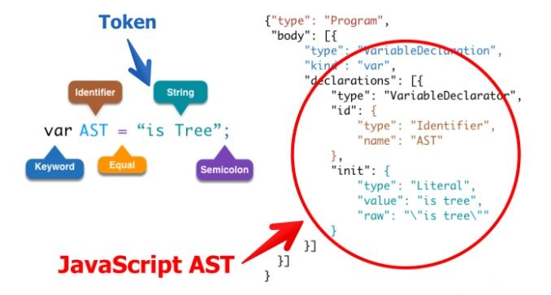
代码语法的检查、代码风格的检查、代码的格式化、代码的高亮、代码错误提示、代码自动补全等等
如JSLint、JSHint对代码错误或风格的检查，发现一些潜在的错误
IDE的错误提示、格式化、高亮、自动补全等等
代码混淆压缩
UglifyJS2等
优化变更代码，改变代码结构使达到想要的结构
代码打包工具webpack、rollup等等
CommonJS、AMD、CMD、UMD等代码规范之间的转化
CoffeeScript、TypeScript、JSX等转化为原生Javascript
这些工具的原理都是通过JavaScript Parser把代码转化为一颗抽象语法树（AST），这颗树定义了代码的结构，通过操纵这颗树，我们可以精准的定位到声明语句、赋值语句、运算语句等等，实现对代码的分析、优化、变更等操作

Slide 12
astexplorer.net
通过 esprima 把源码转化为AST
通过 estraverse 遍历并更新AST
通过 escodegen 将AST重新生成源码
let esprima = require('esprima');
var estraverse = require('estraverse');
var escodegen = require("escodegen");
let code = 'function ast(){}';
let ast=esprima.parse(code);
let indent=0;
function pad() {
return ' '.repeat(indent);
}
estraverse.traverse(ast,{
enter(node) {
console.log(pad()+node.type);
if(node.type == 'FunctionDeclaration'){
node.id.name = 'ast_rename';
}
indent+=2;
},
leave(node) {
indent-=2;
console.log(pad()+node.type);
}
});
let generated = escodegen.generate(ast);
console.log(generated);

Slide 13
@babel/parser通过该模块来解析我们的代码生成AST抽象语法树；
@babel/traverse通过该模块对AST节点进行递归遍历；
@babel/types通过该模块对具体的AST节点进行进行增、删、改、查；
@babel/generator通过该模块可以将修改后的AST生成新的代码；
let babel = require('@babel/core');
let t = require('babel-types');
const code = `const sum = (a,b)=>a+b`;
// path.node 父节点
// path.parentPath 父路径
let transformArrowFunctions = {
visitor: {
ArrowFunctionExpression: (path, state) => {
let node = path.node;
let id = path.parent.id;
let params = node.params;
let body=t.blockStatement([
t.returnStatement(node.body)
]);
let functionExpression = t.functionExpression(id,params,body,false,false);
path.replaceWith(functionExpression);
}
}
}
const result = babel.transform(code, {
plugins: [transformArrowFunctions]
});
console.log(result.code);

Slide 14
转换前
const result = 1 + 2;转换后
const result = 3;
let babel = require('@babel/core');
let t=require('babel-types');
let preCalculator={
visitor: {
BinaryExpression(path) {
let node=path.node;
let left=node.left;
let operator=node.operator;
let right=node.right;
if (!isNaN(left.value) && !isNaN(right.value)) {
let result=eval(left.value+operator+right.value);
path.replaceWith(t.numericLiteral(result));
if (path.parent&& path.parent.type == 'BinaryExpression') {
preCalculator.visitor.BinaryExpression.call(null,path.parentPath);
}
}
}
}
}
const result = babel.transform('const sum = 1+2+3',{
plugins:[
preCalculator
]
});
console.log(result.code);

Slide 15
初始化参数：从配置文件和 Shell 语句中读取与合并参数，得出最终的参数；
开始编译：用上一步得到的参数初始化 Compiler 对象，加载所有配置的插件，执行对象的run方法开始执行编译； 确定入口：根据配置中的 entry 找出所有的入口文件
编译模块：从入口文件出发，调用所有配置的 Loader 对模块进行编译，再找出该模块依赖的模块，再递归本步骤直到所有入口依赖的文件都经过了本步骤的处理；
完成模块编译：在经过第4步使用 Loader 翻译完所有模块后，得到了每个模块被翻译后的最终内容以及它们之间的依赖关系；
输出资源：根据入口和模块之间的依赖关系，组装成一个个包含多个模块的 Chunk，再把每个 Chunk 转换成一个单独的文件加入到输出列表，这步是可以修改输出内容的最后机会；
输出完成：在确定好输出内容后，根据配置确定输出的路径和文件名，把文件内容写入到文件系统。
在以上过程中，Webpack 会在特定的时间点广播出特定的事件，插件在监听到感兴趣的事件后会执行特定的逻辑，并且插件可以调用 Webpack 提供的 API 改变 Webpack 的运行结果。

